Slide 1
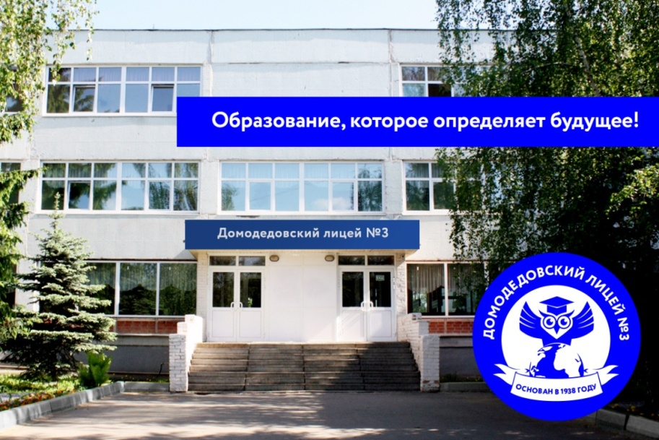
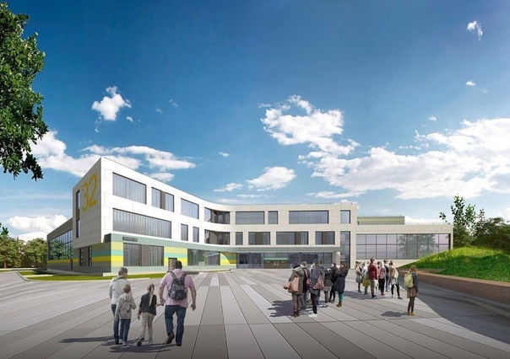
«Я иду на урок»
МАОУ Домодедовский лицей №3 имени Героя Советского Союза Ю.П. Максимова
План.
1. Внедрение ФОП. Русский язык
(Екатерина Ивановна Барзенкова, заместитель директора по УР, учитель русского языка и литературы МАОУ Домодедовского лицея №3 имени Героя Советского Союза Ю.П. Максимова)
2. Проектирование системы оценки результатов освоения обучающимися программы по русскому языку
(Полина Николаевна Тимонина , молодой специалист, учитель русского языка и литературы МАОУ Домодедовского лицея №3 имени Героя Советского Союза Ю.П. Максимова)
3. Внедрение ФОП. Литература
(Виктория Константиновна Аракчеева, учитель русского языка и литературы МАОУ Домодедовского лицея №3 имени Героя Советского Союза Ю.П. Максимова)
4. Проектирование системы оценки результатов освоения обучающимися программы по литературе
(Галина Алексеевна Болотина, учитель русского языка и литературы МАОУ Домодедовского . лицея №3 имени Героя Советского Союза Ю.П. Максимова)

Slide 2
МАОУ Домодедовский лицей №3 имени Героя Советского Союза Ю.П. Максимова
«Я иду на урок»
Внедрение ФОП. Литература
(Виктория Константиновна Аракчеева,
учитель русского языка и литературы МАОУ Домодедовского лицея №3 имени Героя Советского Союза Ю.П. Максимова)

Slide 3
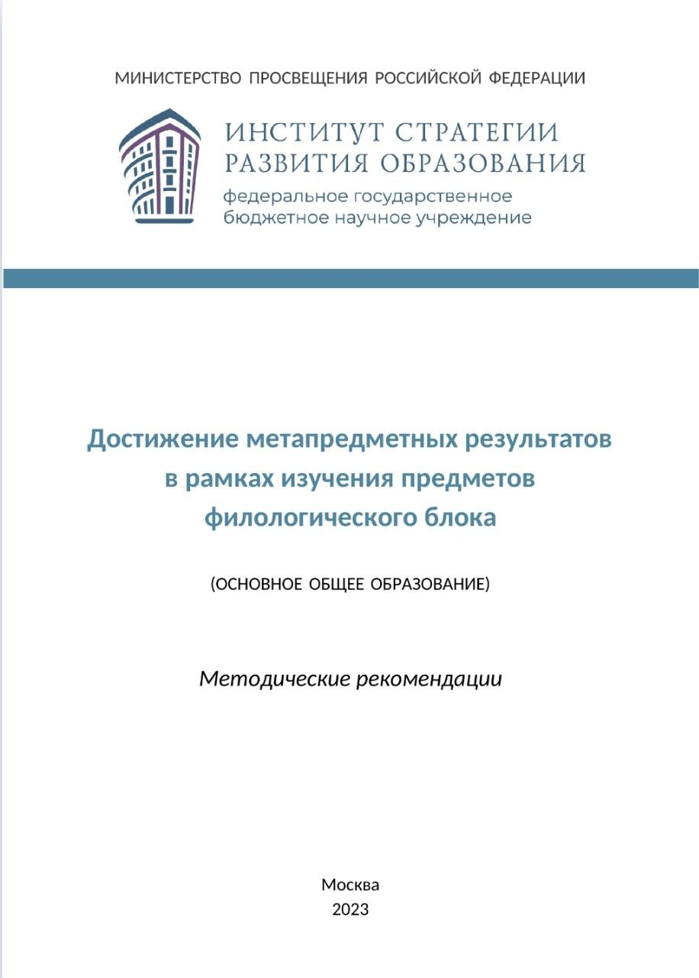
Внедрение ФОП. Литература

Slide 4
Внедрение ФОП. Литература
МЕТАПРЕДМЕТНЫЕ РЕЗУЛЬТАТЫ ОБУЧЕНИЯ
КАК ВОЗМОЖНОСТЬ ИНТЕГРАЦИИ ЗНАНИЙ
Метапредметные результаты отражают способность обучающихся использовать на практике универсальные учебные действия
Познавательные универсальные учебные действия |  |  | Коммуникативные универсальные учебные действия | Регулятивные универсальные учебные действия
базовые логические действия | базовые исследова- тельские действия | работа с информацией | навыки общения, совместной деятельности | умения самоорганизации, самоконтроля, развитие эмоционального интеллекта

Slide 5
Внедрение ФОП. Литература
ФОРМИРОВАНИЕ МЕЖПРЕДМЕТНЫХ ПОНЯТИЙ
Текст
Композиция
Тема текста Микротема
Проблема
Главная мысль

Slide 6
Внедрение ФОП. Литература
ФОРМИРОВАНИЕ МЕЖПРЕДМЕТНЫХ ПОНЯТИЙ
Задание 1
Прочитайте параграф, выделяя ключевые слова. Опираясь на эти слова, изложите основное содержание текста. Докажите, что работа с ключевыми словами помогла вам передать замысел автора.
Задание 2.
Ознакомьтесь с содержанием приведённых текстов. Используя информацию этих текстов, составьте развёрнутый ответ на поставленный вопрос. Докажите, что ваше высказывание соответствует всем требованиям, предъявляемым к построению текста.

Slide 7
Внедрение ФОП. Литература
Формирование познавательных универсальных
Задание 5 класс
Пятиклассникам предлагается выявлять и охарактеризовать существенные признаки народных сказок, определить их отличие от литературных произведений.
Формирование
базовых
логических
действий
7 класс. Задание (по повести «Станционный смотритель» («Повести Белкина») А. С. Пушкина).
В литературе есть «вечные образы», одним из которых является образ блудного сына. Кого из персонажей повести можно отнести к «блудным детям»? Почему?

Slide 8
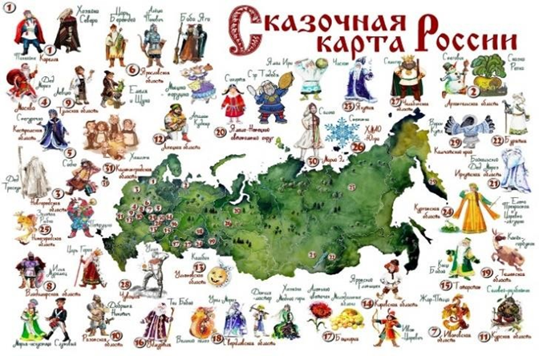
Внедрение ФОП. Литература
Формирование познавательных универсальных
Работа с
информацией
Задание. 5 класс
При изучении народных сказок в 5 классе и былин в 6 классе школьникам может быть предложена работа над созданием сказочной карты своего региона, города, села по аналогии со «Сказочной картой Подмосковья» – путеводителем по сказочным персонажам и былинным героям Подмосковья.

Slide 9
Внедрение ФОП. Литература
Формирование коммуникативных универсальных учебных действий
Цвет | Место | Действие | Чувства
темнища; черные окна; темные углы; черная рама; темно и тихо | степной район недалеко от Актюбинска; поселок | хлопает калитка; дребезжат стекла: буран гремит по крыше; на улице все гудит; ревет непогода; огонь в лампаде дергается, сникает, гаснет | страшно; побледневшее лицо; как бы мама не заблудилась; виновато ерзает; грустные мысли; вздрагивает; невыносимо одиноко; цепенеет от страха; будем живы, не умрем; сквозь сон усмехается
Задание. 6 класс.
Шестиклассникам предлагается выбрать из текста по три слова, определяющие цвет, место, действие, чувства и проследить, как эти слова передают состояние героя.

Slide 10
Внедрение ФОП. Литература
Формирование регулятивных универсальных учебных действий
Задание. 5 класс
В аспекте формирования регулятивных универсальных учебных действий пятиклассникам предлагается ответить на следующие вопросы: «Знакомы ли вы с иллюстрациями к этой пушкинской сказке Т.А. Мавриной, Е.И. Пашкова, художников Палеха? Какие из иллюстраций этих художников, по вашему мнению, точнее отражают внешний и внутренний облик героев?»

Slide 11
Внедрение ФОП. Литература
ИНТЕГРАЦИЯ НА УРОКАХ ЛИТЕРАТУРЫ –
ПУТЬ К ДОСТИЖЕНИЮ МЕТАПРЕДМЕТНЫХ РЕЗУЛЬТАТОВ
Интегрировать (лат. integrare восстанавливать, восполнять) – производить интеграцию, объединять части в одно целое.
Интегративные уроки – уроки изучения определённых тем на основе двух-трех учебных предметов.

Slide 12
Внедрение ФОП. Литература
ИНТЕГРАЦИЯ НА УРОКАХ ЛИТЕРАТУРЫ –
ПУТЬ К ДОСТИЖЕНИЮ МЕТАПРЕДМЕТНЫХ РЕЗУЛЬТАТОВ
Задание.9 класс.
Прочитайте фрагмент романа в стихах «Евгений Онегин» А. С. Пушкина. Найдите слова, написанные не по-русски. Выясните их лексическое значение. Как вы думаете, почему А. С. Пушкин не перевел эти слова на русский язык?
Когда же юности мятежной
Пришла Евгению пора,
Пора надежд и грусти нежной,
Monsieur прогнали со двора.
Вот мой Онегин на свободе;
Острижен по последней моде,
Как dandy лондонский одет…
Monsieur
dandy
???

Slide 13
МАОУ Домодедовский лицей №3 имени Героя Советского Союза Ю.П. Максимова
«Я иду на урок»
Проектирование
системы оценки результатов
освоения обучающимися
программы по литературе
(Галина Алексеевна Болотина,
учитель русского языка и литературы
МАОУ Домодедовского лицея №3
имени Героя Советского Союза Ю.П. Максимова)

Slide 14
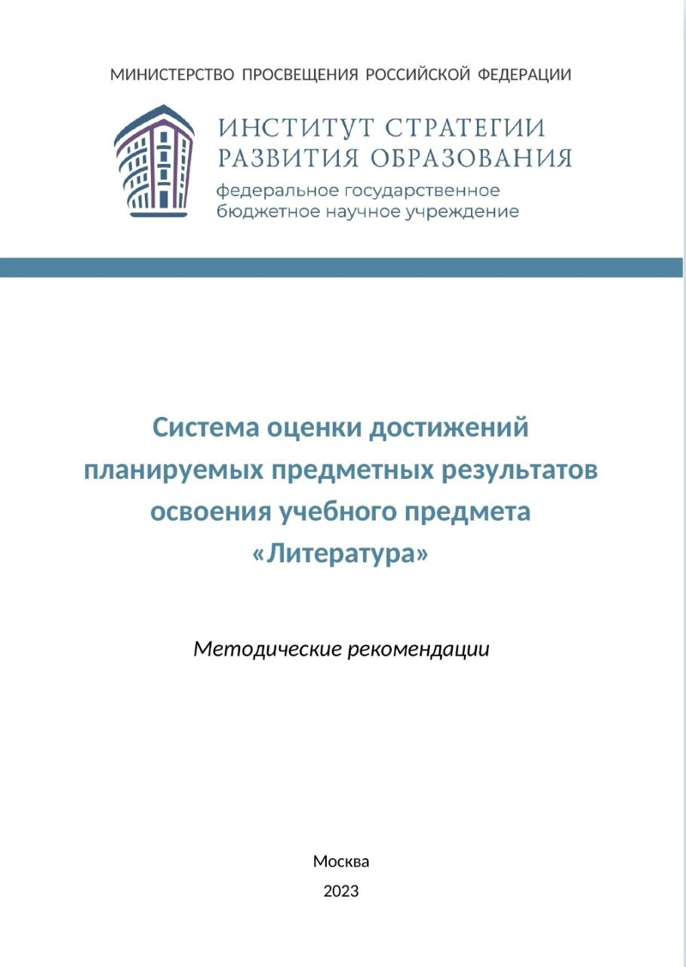
Проектирование
системы оценки результатов
освоения обучающимися
программы по литературе
Система контроля и оценивания достижения планируемых результатов по учебному предмету «Литература» в соответствии с ФГОС ООО должна отражать не только результат, но и сам процесс достижения результатов освоения ФОП ООО и представляет собой сочетание разных видов оценивания, методов и форм проверки уровня этих достижений.

Slide 15
Проектирование
системы оценки результатов
освоения обучающимися
программы по литературе
Оценивание достижения предметных результатов
должно проходить с учетом следующих факторов:
Предмет «Литература» входит в обязательную часть федерального учебного плана.
В учебном плане на его изучение отводятся отдельные часы.
Образовательные организации самостоятельно определяют виды и формы промежуточной и итоговой аттестации (контрольные работы, проекты, письменные работы и др.).
Итоговая аттестация по литературе проводится обязательно: как внутренняя, так и внешняя (по выбору обучающихся) в форме ОГЭ.
Оценка в аттестат должна быть поставлена на основании проведения итоговой аттестации с учетом результатов промежуточного контроля.
Текущий и тематический контроль осуществляется в течение всего учебного года в устной и письменной формах по выбору учителя.

Slide 16
Проектирование
системы оценки результатов
освоения обучающимися
программы по литературе
Предметные результаты по литературе
как объект внутришкольного оценивания
текущий
тематический
промежуточный
итоговый
Виды контроля
Фомы контроля
Устная форма: опрос; выступление с докладом/рефератом/сообщением; пересказ (подробный, выборочный, краткий, художественный); чтение наизусть.
Письменная форма: контрольная работа, самостоятельная/домашняя работа, письменная работа, сочинение, тестирование, проект, экзамен.

Slide 17
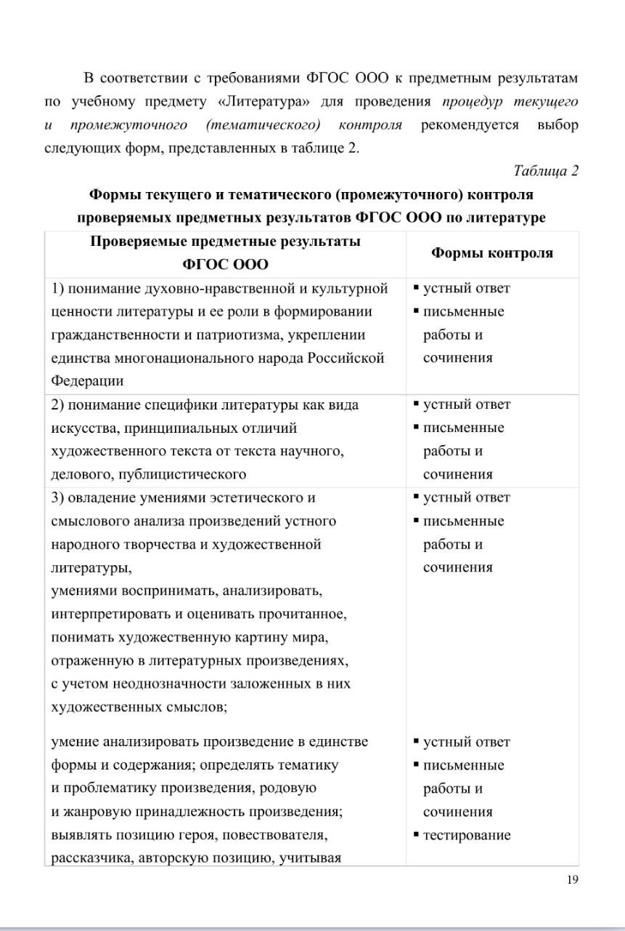
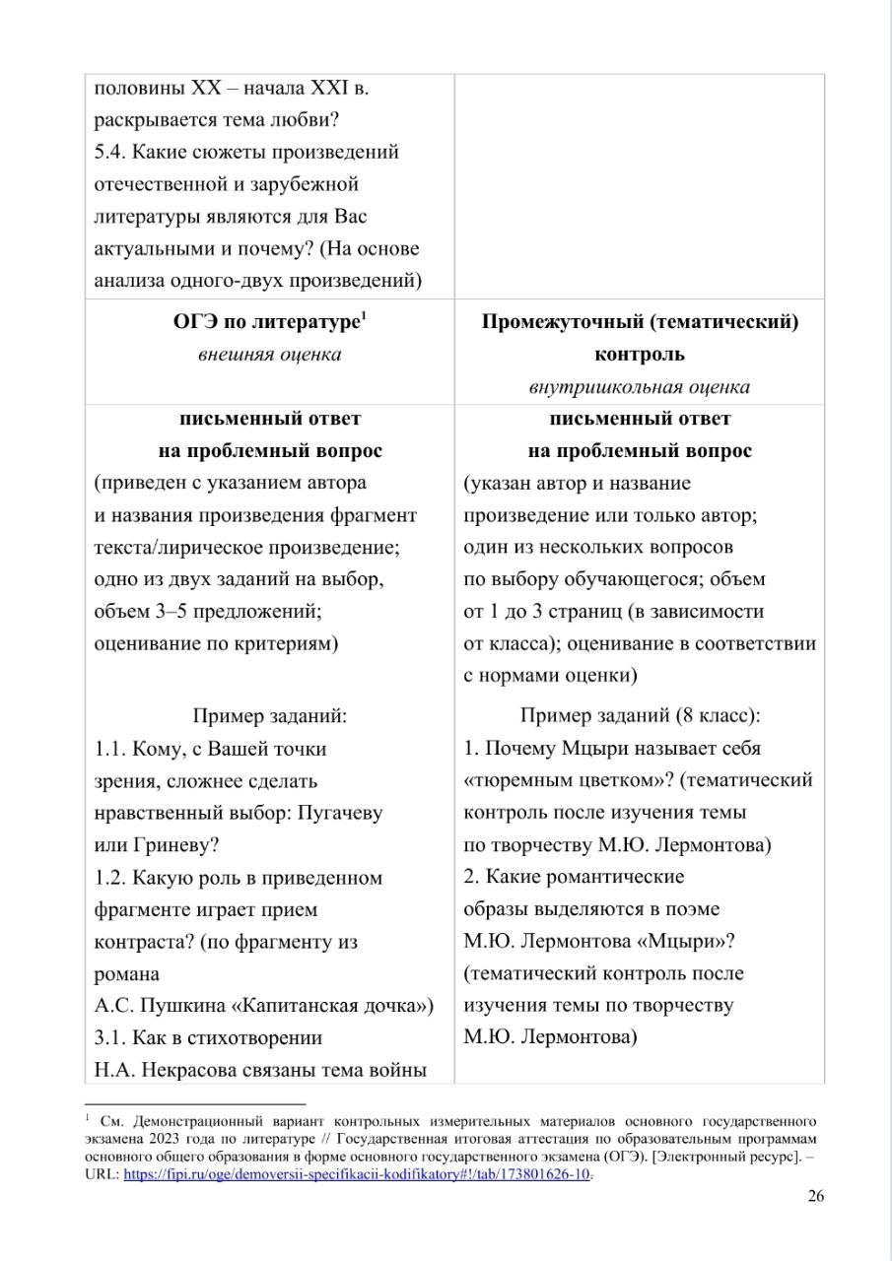
Проектирование
системы оценки результатов
освоения обучающимися
программы по литературе
Предметные результаты
по литературе
как объект
внутришкольного оценивания

Slide 18
Проектирование
системы оценки результатов
освоения обучающимися
программы по литературе
Образовательная диагностика в системе оценивания
Образовательная диагностика – это процесс определения результатов образовательной деятельности обучающихся и педагога с целью выявления, анализа, оценивания и корректировки обучения.
Диагностические работы (обязательные)
стартовая диагностика
итоговая диагностика
Примеры заданий. 6 класс
1. Заполни таблицу: в левый столбец впиши термин, определение которого указано в правом столбце таблицы.
Термины: метафора, сравнение, эпитет, олицетворение
2.Сформулируй и запиши тему стихотворения А.С. Пушкина «Зимнее утро». Приведи примеры стихотворений поэта на эту же тему.
3.Сформулируй и запиши главную мысль (идею) стихотворения А.С. Пушкина «Зимнее утро». Подчеркни в тексте стихотворения 2–3 ключевых слова, связанных с его главной мыслью.
4.Назови другие стихотворения и их авторов, где личный мир и чувства поэтов передаются через образы природы.

Slide 19
Проектирование
системы оценки результатов
освоения обучающимися
программы по литературе
Рекомендации по проведению и оцениванию устных ответов
Устные ответы используются для текущего и тематического контроля.
Для оценивания устных ответов выбираются соответствующие им критерии.
Оценка устных ответов
При оценке устных ответов учитель руководствуется следующими основными критериями в пределах программы данного класса:
1. Знание текста и понимание идейно-художественного содержания изученного произведения.
2. Умение объяснять взаимосвязь событий, характер и поступки героев.
3. Понимание роли художественных средств в раскрытии идейно- эстетического содержания изученного произведения.
4. Знание теоретико-литературных понятий и умение пользоваться этими знаниями при анализе произведений, изучаемых в классе и прочитанных самостоятельно.
5. Умение анализировать художественное произведение в соответствии с ведущими идеями эпохи, авторской позицией и художественным методом.
6. Умение владеть монологической литературной речью; логичность и последовательность ответа; беглость, правильность и выразительность чтения с учетом темпа чтения по классам.
Примерные задания для текущего контроля.
1. Определите и сформулируйте тему и основную мысль прочитанной басни. (5 класс)
2. Определите проблематику комедии А.С. Грибоедова «Горе от ума». (9 класс)
Примерные задания для тематического контроля
1. Каковы особенности жанра «басня»? На примере одной басни определите тему, идею произведения, охарактеризуйте героев и укажите, какую роль в басне играют аллегория и мораль. (5 класс)
2. Охарактеризуйте произведение с учетом его родо-жанровой принадлежности, определите тему, идею, художественные и композиционные особенности, взаимосвязь событий. Дайте сравнительную характеристику главных героев. (7 класс)
3. Подготовьте устное сообщение: жанровое своеобразие, проблематика и художественные особенности произведения А.С. Грибоедова «Горе от ума» (9 класс)
5 4 3 2

Slide 20
Проектирование
системы оценки результатов
освоения обучающимися
программы по литературе
Оценка выразительного чтения художественных произведений
Примерные задания после выразительного чтения.
1. Какова тема, идея произведения (фрагмента)? (5–6 классы)
2. Найдите в тексте и назовите изобразительно-выразительные средства (5–6 класс), определите их художественные функции. (7–9 классы)
3. Определите вид рифмы стихотворного произведения. (6–9 классы)
4. Дайте характеристику лирическому герою стихотворения. (7–9 классы)
5. Как выражена в произведении или его фрагменте авторская точка зрения? Свой ответ обоснуйте. (6–9 классы)
Нормы техники чтения:
5 класс: 100–110 слов в минуту
6 класс: 110–120 слов в минуту
7 класс: 120–130 слов в минуту
5 4 3 2

Slide 21
Проектирование
системы оценки результатов
освоения обучающимися
программы по литературе
Виды пересказа и критерии его оценивания
Виды пересказов
Ø подробный
Ø выборочный
Ø краткий
Ø художественный/творческий
Критерии оценивания пересказа
1. Ошибки в содержании:
– пропуск важного смыслового звена;
– пропуск нескольких смысловых звеньев;
– «сжатие» текста;
– фактические искажения;
– нарушение логической последовательности (перестановки).
2. Грамматическое и речевое оформление:
– затруднение с началом пересказа;
– отсутствие грамматического завершения текста;
– отсутствие (нарушение) связей между предложениями и частями (грамматические ошибки);
– речевые ошибки.
3. Общее впечатление:
– «безадресность» пересказа;
– невыразительность пересказа.
Оценка подробного пересказа осуществляется по следующим критериям:
– точное и полное воспроизведение сюжетной линии (или предмета описания);
– последовательность изложения событий;
– наличие или отсутствие личностного отношения к событиям (поступку, герою);
– качество речи (выразительная, эмоциональная или монотонная; бедная или образная; легкая, свободная речь или слова произносятся с трудом, усилием);
– наличие или отсутствие речевых недочетов: необоснованное повторение одного и того же слова, необоснованное употребление рядом однокоренных слов, употребление слова в неточном значении, нарушение общепринятой сочетаемости слов, употребление диалектных слов и просторечий и др.
5 4 3 2

Slide 22
Проектирование
системы оценки результатов
освоения обучающимися
программы по литературе
Письменные работы как предметный результат ФГОС ООО и ФРП по литературе
В соответствии с ФРП по литературе обучающиеся должны овладеть умением создавать письменные высказывания разных жанров (ответ на вопрос, аннотация, отзыв, рецензия, конспект, эссе, сочинение-рассуждение по заданной теме с опорой на прочитанные произведения, литературно-творческая работа), применяя различные виды цитирования, а также исправлять и редактировать собственные письменные тексты.
Примеры письменных заданий
1.Почему царица-мачеха хотела погубить молодую царевну? Дайте прямой ответ на поставленный вопрос и приведите пример-аргумент из «Сказки о мертвой царевне и о семи богатырях» А.С. Пушкина, подтверждающий ваш ответ. (5 класс, текущий контроль)
2.Напишите отзыв на произведение одного из современных писателей- фантастов. (6 класс, тематический контроль)
3.Почему так неожиданно сложилась судьба Владимира Дубровского? Напишите ответ, подтверждая свои выводы примерами-аргументами из текста. (6 класс, тематический контроль)
4.Напишите сочинение-рассуждение на тему: «В жизни всегда есть место подвигу» (по произведениям М. Горького). (7 класс, тематический контроль)
5.Что означает понятие «хлестаковщина»? Дайте ответ на вопрос в форме словарной статьи. (8 класс, текущий контроль)
6.Напишите конспект критического этюда И.А. Гончарова «Мильон терзаний». (9 класс, текущий контроль)

Slide 23
Проектирование
системы оценки результатов
освоения обучающимися
программы по литературе
Письменные работы как предметный результат ФГОС ООО и ФРП по литературе
При оценивании письменных работ по литературе учитывается:
1)соответствие работы теме и заданию;
2)полнота и аргументированность ответа;
3)правильность фактического материала;
4)последовательность и логичность изложения, наличие обобщений и выводов;
5)речевое оформление, включающее:
–разнообразие словаря и грамматического строя речи;
–стилевое единство и выразительность речи;
–число речевых недочетов;
–количество орфографических, пунктуационных и грамматических ошибок.
Примеры творческих письменных заданий
1.Придумайте и напишите свою сказку так, чтобы она соответствовала основным особенностям волшебной сказки. По желанию сделайте иллюстрации к своей сказке. (5 класс)
2.Придумайте и напишите свой рассказ или сказ о герое-умельце – мастере своего дела. Покажите в нем характеры героев через их портреты, слова и поступки. (6 класс)
3.Придумайте и напишите свой рассказ о детях, раскрывающий их внутренний мир. (7 класс)
5 4 3 2

Slide 24
Проектирование
системы оценки результатов
освоения обучающимися
программы по литературе
Сочинение по литературе: место в системе оценивания и критерии оценки
Сочинение на литературную тему – это размышления пишущего на заданную тему, основанное на анализе и интерпретации изученного литературного произведения (или его фрагмента), выраженное в разной жанровой форме (близкой литературно-критической или литературоведческой статье, публицистике, эссе и т. д.).
Виды сочинений:
основанные на анализе и интерпретации конкретного литературного произведения:
основанные на анализе определенной части творчества конкретного писателя (включая сопоставление с творчеством другого писателя);
близкие по жанру литературному обзору, требующие рассмотрения определенной части историко-литературного процесса;
отражающие личностное восприятие учащимся определенного литературного явления (героя, произведения, творчества писателя и т. д.);
предполагающие творческую интерпретацию литературного произведения в заданном направлении.
Примеры тем сочинений на литературную тему для тематического контроля в 5 классе
1.Как крепостное право повлияло на личность Герасима? (по рассказу И.С. Тургенева «Муму»)
2.Почему у Жилина и Костылина разные судьбы? (по рассказу Л.Н. Толстого «Кавказский пленник»)
3.Тема детства в повести В.Г. Короленко «В дурном обществе».

Slide 25
Проектирование
системы оценки результатов
освоения обучающимися
программы по литературе
Сочинение по литературе: место в системе оценивания и критерии оценки
Любое сочинение оценивается двумя отметками:
первая ставится за содержание и речевое оформление,
вторая – за грамотность, т. е. за соблюдение орфографических, пунктуационных и грамматических норм.
Критерии оценивания сочинения
1) Содержание:
– соответствие содержания заданной теме;
– глубина и полнота раскрытия темы, самостоятельность в ее рассмотрении;
– доказательность и аргументированность высказанных суждений с опорой на текст произведения, отсутствие фактических ошибок;
– уместное использование изученных теоретико-литературных понятий;
– логичность и последовательность изложения, композиционная стройность и завершенность сочинения.
2) Речевое оформление:
– точность и выразительность языка, разнообразие словаря и грамматического строя речи;
– стилевое единство и соответствие стиля изложения содержанию;
– число речевых недочетов.
3) Грамотность:
– соответствие орфографическим нормам;
– соответствие пунктуационным нормам;
– соответствие грамматическим нормам.
Оценка за грамотность сочинения выставляется в соответствии с «Нормами оценки знаний, умений и навыков учащихся по русскому языку».
При оценивании сочинения учитывается его объем в соответствии с требованиями, определенными в ФРП по классам:
5 класс – не менее 70 слов;
6 класс – не менее 100 слов;
7 класс – не менее 150 слов;
8 класс – не менее 200 слов;
9 класс – не менее 250 слов.
5 4 3 2

Slide 26
Проектирование
системы оценки результатов
освоения обучающимися
программы по литературе
Возможности тестирования для проведения оценочных процедур по литературе
Отметка «5» – 84–100%
Отметка «4» – 66–83%
Отметка «3» – 50–65%
Отметка «2» – менее 50%
Отметка «1» – не выполнено ни одного задания/не приступал.
Примеры тестовых заданий для проведения текущего контроля
1.(5 класс) Сопоставьте персонажей «Кавказского пленника» и их описание. В правом столбце таблицы укажите, какому из этих персонажей соответствует описание, приведенное в левом столбце таблицы.
Персонажи: Жилин, Костылин, отец Дины...
2.(7 класс) Вспомните, какие эпические жанры (жанры эпоса) вы знаете. Заполните таблицу: в правый столбец впишите название произведения, которое относится к жанру, указанному в левом столбце таблицы....
5 4 3 2

Slide 27
Проектирование
системы оценки результатов
освоения обучающимися
программы по литературе
Самооценка и взаимооценивание в рамках учебного предмета «Литература»
Примеры листов самооценки и взаимооценивания
№ 1. Лист самооценки или взаимооценивания
Фамилия, имя обучающегося, класс
Фамилия, имя проверяющего, класс
Форма контроля: устный ответ на вопрос «Определите и сформулируйте
тему и основную мысль прочитанной басни…»
Примеры творческих письменных заданий
1.Придумайте и напишите свою сказку так, чтобы она соответствовала основным особенностям волшебной сказки. По желанию сделайте иллюстрации к своей сказке. (5 класс)
2.Придумайте и напишите свой рассказ или сказ о герое-умельце – мастере своего дела. Покажите в нем характеры героев через их портреты, слова и поступки. (6 класс)
3.Придумайте и напишите свой рассказ о детях, раскрывающий их внутренний мир. (7 класс)
5 4 3 2
Критерии оценки | Баллы за выполнение задания | Полученные баллы | Комментарии | Оценка учителя
1. Знание содержания басни | 2
2. Названа тема басни | 1
Сформулирована основная мысль басни | 2
Всего баллов | 5

Slide 28
Проектирование
системы оценки результатов
освоения обучающимися
программы по литературе
СИСТЕМА ОЦЕНИВАНИЯ ПРОЕКТНОЙ И ИССЛЕДОВАТЕЛЬСКОЙ ДЕЯТЕЛЬНОСТИ
Проектная деятельность – это особая деятельность, направленная на достижение заранее определенного результата/цели, создание определенного, уникального продукта или услуги.
В рамках учебного предмета «Литература» в соответствии с ФГОС ООО выполнение проектных работ предусмотрено в каждом классе.
Вместе с тем ФГОС ООО и ФРП по литературе как самостоятельное предметное требование выделяют умение, связанное с проектной деятельностью: формирование умения участвовать в проектной или исследовательской деятельности (с приобретением опыта публичного представления полученных результатов).
Общие требования к проектам:
наличие значимой проблемы, требующей интегрированного знания, исследовательского поиска решения;
теоретическая, практическая, познавательная значимость предполагаемых результатов;
самостоятельная деятельность учащихся;
структурирование содержательной части проекта;
использование исследовательских методов;
форма представления проекта.
5 4 3 2

